Slide 1

Chào mừng các em đến với tiết Tiếng Việt - Lớp 2
UBND QUẬN DƯƠNG KINH
TRƯỜNG TIỂU HỌC ANH DŨNG
Bài 28: Trò chơi của bố
(Tiết 1 + 2)

Slide 2


Bài 28: TRÒ CHƠI CỦA BỐ
  Tiết 1+2

Slide 3




Khởi động

Slide 4


Slide 5
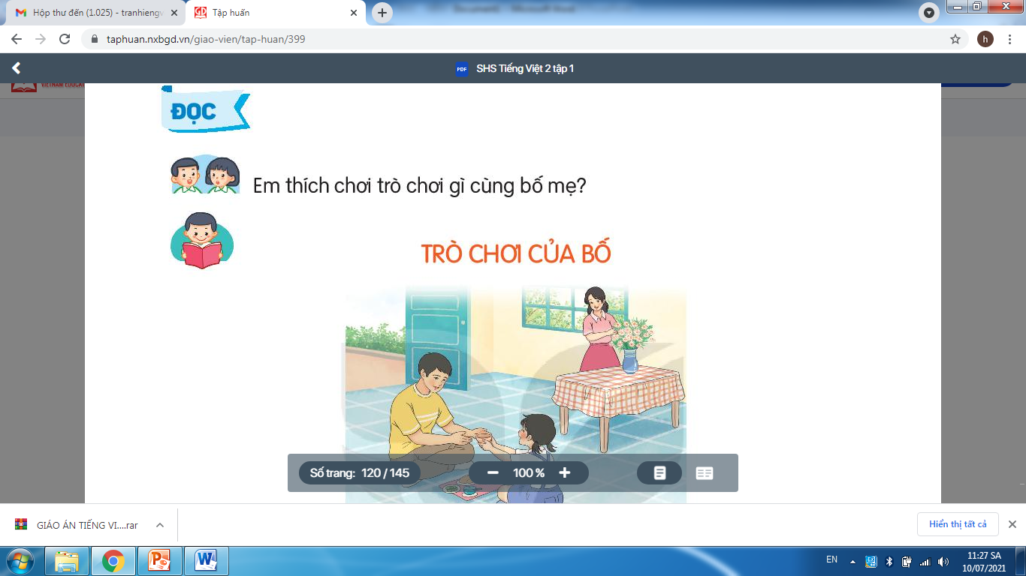
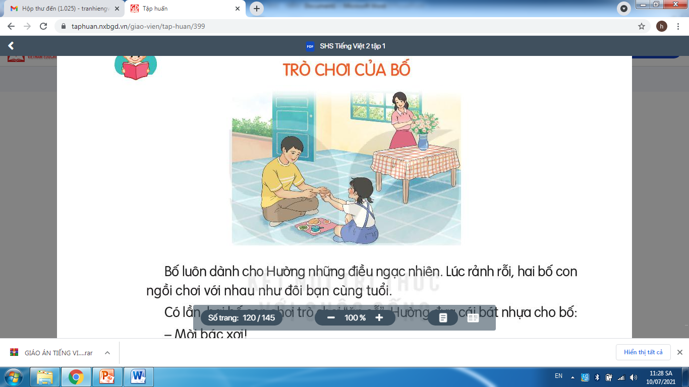
Bài 28: TRÒ CHƠI CỦA BỐ

Slide 6
TRÒ CHƠI CỦA BỐ
Bố luôn dành cho Hường những điều ngạc nhiên. Lúc rãnh rỗi, hai bố con ngồi chơi với nhau như đôi bạn cùng tuổi.
Có lần, hai bố con chơi trò chơi “ ăn cỗ”. Hường đưa cái bát nhựa cho bố:
- Mời bác xơi!
Bố đỡ bằng hai tay hẳn hoi và nói:
- Xin bác. Mời bác xơi!
- Bác xơi nữa không ạ?
- Cảm ơn bác! Tôi đủ rồi.
Hai bố con cùng phá lên cười. Lát sau hai bố con đổi cho nhau. Bố hỏi:
- Bác xơi gì ạ?
- Dạ, xin bát miến ạ.
- Đây, mời bác.
Hường đưa tay ra cầm lấy cái bát nhựa. Bố bảo:
- Ấy, bác phải đỡ bằng hai tay. Tôi đưa cho bác bằng hai tay cơ mà!
Năm nay, bố đi công tác xa. Đến bữa ăn, nhìn hai bàn tay của Hường lễ phép đón bát cơm, mẹ lại nhớ đến lúc hai bố con chơi với nhau. Mẹ nghĩ, Hường không biết rằng ngay trong trò chơi ấy, bố đã dạy con một nết ngoan.
Đọc văn bản
(Theo Phong Thu)

Slide 7
TRÒ CHƠI CỦA BỐ
1
Bố luôn dành cho Hường những điều ngạc nhiên. Lúc rãnh rỗi, hai bố con ngồi chơi với nhau như đôi bạn cùng tuổi.
Có lần, hai bố con chơi trò chơi “ ăn cỗ”. Hường đưa cái bát nhựa cho bố:
- Mời bác xơi!
Bố đỡ bằng hai tay hẳn hoi và nói:
- Xin bác. Mời bác xơi!
- Bác xơi nữa không ạ?
- Cảm ơn bác! Tôi đủ rồi.
Hai bố con cùng phá lên cười. Lát sau hai bố con đổi cho nhau. Bố hỏi:
- Bác xơi gì ạ?
- Dạ, xin bát miến ạ.
- Đây, mời bác.
2
Hường đưa tay ra cầm lấy cái bát nhựa. Bố bảo:
- Ấy, bác phải đỡ bằng hai tay. Tôi đưa cho bác bằng hai tay cơ mà!
Năm nay, bố đi công tác xa. Đến bữa ăn, nhìn hai bàn tay của Hường lễ phép đón bát cơm, mẹ lại nhớ đến lúc hai bố con chơi với nhau. Mẹ nghĩ, Hường không biết rằng ngay trong trò chơi ấy, bố đã dạy con một nết ngoan.
3
Đọc nối tiếp đoạn L1
(Theo Phong Thu)

Slide 8

Luyện đọc từ khó
ngạc
nhiên
bát
nhựa
ăn
cỗ
nết
ngoan

Slide 9
TRÒ CHƠI CỦA BỐ
1
Bố luôn dành cho Hường những điều ngạc nhiên. Lúc rãnh rỗi, hai bố con ngồi chơi với nhau như đôi bạn cùng tuổi.
Có lần, hai bố con chơi trò chơi “ ăn cỗ”. Hường đưa cái bát nhựa cho bố:
- Mời bác xơi!
Bố đỡ bằng hai tay hẳn hoi và nói:
- Xin bác. Mời bác xơi!
- Bác xơi nữa không ạ?
- Cảm ơn bác! Tôi đủ rồi.
Hai bố con cùng phá lên cười. Lát sau hai bố con đổi cho nhau. Bố hỏi:
- Bác xơi gì ạ?
- Dạ, xin bát miến ạ.
- Đây, mời bác.
2
Hường đưa tay ra cầm lấy cái bát nhựa. Bố bảo:
- Ấy, bác phải đỡ bằng hai tay. Tôi đưa cho bác bằng hai tay cơ mà!
Năm nay, bố đi công tác xa. Đến bữa ăn, nhìn hai bàn tay của Hường lễ phép đón bát cơm, mẹ lại nhớ đến lúc hai bố con chơi với nhau. Mẹ nghĩ, Hường không biết rằng ngay trong trò chơi ấy, bố đã dạy con một nết ngoan.
3
Đọc nối tiếp đoạn L2
(Theo Phong Thu)

Slide 10
Luyện đọc câu khó
Đến bữa ăn, nhìn hai bàn tay của Hường lễ phép đón bát cơm, mẹ lại nhớ đến lúc hai bố con chơi với nhau.

Slide 11
TRÒ CHƠI CỦA BỐ
1
Bố luôn dành cho Hường những điều ngạc nhiên. Lúc rãnh rỗi, hai bố con ngồi chơi với nhau như đôi bạn cùng tuổi.
Có lần, hai bố con chơi trò chơi “ ăn cỗ”. Hường đưa cái bát nhựa cho bố:
- Mời bác xơi!
Bố đỡ bằng hai tay hẳn hoi và nói:
- Xin bác. Mời bác xơi!
- Bác xơi nữa không ạ?
- Cảm ơn bác! Tôi đủ rồi.
Hai bố con cùng phá lên cười. Lát sau hai bố con đổi cho nhau. Bố hỏi:
- Bác xơi gì ạ?
- Dạ, xin bát miến ạ.
- Đây, mời bác.
2
Hường đưa tay ra cầm lấy cái bát nhựa. Bố bảo:
- Ấy, bác phải đỡ bằng hai tay. Tôi đưa cho bác bằng hai tay cơ mà!
Năm nay, bố đi công tác xa. Đến bữa ăn, nhìn hai bàn tay của Hường lễ phép đón bát cơm, mẹ lại nhớ đến lúc hai bố con chơi với nhau. Mẹ nghĩ, Hường không biết rằng ngay trong trò chơi ấy, bố đã dạy con một nết ngoan.
3
Đọc theo nhóm
(Theo Phong Thu)

Slide 12
GIẢI NGHĨA TỪ
Xơi: ( lời mời lịch sự) ăn, uống

Slide 13
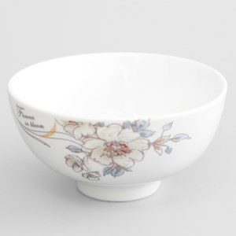
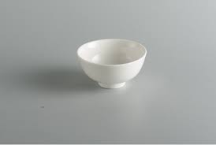
GIẢI NGHĨA TỪ
bát:
(từ dùng của miền Bắc) còn miền Nam gọi là cái chén để ăn cơm.

Slide 14
TRÒ CHƠI CỦA BỐ
Bố luôn dành cho Hường những điều ngạc nhiên. Lúc rãnh rỗi, hai bố con ngồi chơi với nhau như đôi bạn cùng tuổi.
Có lần, hai bố con chơi trò chơi “ ăn cỗ”. Hường đưa cái bát nhựa cho bố:
- Mời bác xơi!
Bố đỡ bằng hai tay hẳn hoi và nói:
- Xin bác. Mời bác xơi!
- Bác xơi nữa không ạ?
- Cảm ơn bác! Tôi đủ rồi.
Hai bố con cùng phá lên cười. Lát sau hai bố con đổi cho nhau. Bố hỏi:
- Bác xơi gì ạ?
- Dạ, xin bát miến ạ.
- Đây, mời bác.
Hường đưa tay ra cầm lấy cái bát nhựa. Bố bảo:
- Ấy, bác phải đỡ bằng hai tay. Tôi đưa cho bác bằng hai tay cơ mà!
Năm nay, bố đi công tác xa. Đến bữa ăn, nhìn hai bàn tay của Hường lễ phép đón bát cơm, mẹ lại nhớ đến lúc hai bố con chơi với nhau. Mẹ nghĩ, Hường không biết rằng ngay trong trò chơi ấy, bố đã dạy con một nết ngoan.
Đọc toàn bài
(Theo Phong Thu)

Slide 15
Trả lời câu hỏi
Hai bố con Hường chơi trò chơi gì cùng nhau?
nấu ăn
ăn cỗ
ăn cỗ
bắt tay
hát
=> Hai bố con Hường chơi trò chơi ăn cỗ cùng nhau.

Slide 16
Trả lời câu hỏi
2. Khi chơi, hai bố con xưng hô như thế nào?
→ Khi chơi, hai bố con xưng hô là ‘bác’ và ‘tôi’

Slide 17
Trả lời câu hỏi
3. Nhìn hai tay Hường đón bát cơm, mẹ nhớ tới điều gì?
Nhìn hai bàn tay của Hường lễ phép đón bát cơm, mẹ lại nhớ đến lúc hai bố con chơi với nhau.

Slide 18
Trả lời câu hỏi
4. Khi chơi cùng bố, Hường đã được bố dạy nết ngoan nào?
A. Biết nấu ăn
B. Có cử chỉ và lời nói lễ phép
C. Chăm làm và biết giúp đỡ bố mẹ

Slide 19
NỘI DUNG
Thông qua trò chơi "ăn cỗ" mà bố và Hường chơi cùng nhau, bài đọc nói lên tình cảm giữa những người thân trong gia đình dành cho nhau, cách bố dạy Hường những điều cần biết trong nói năng và cư xử với người lớn tuổi.

Slide 20
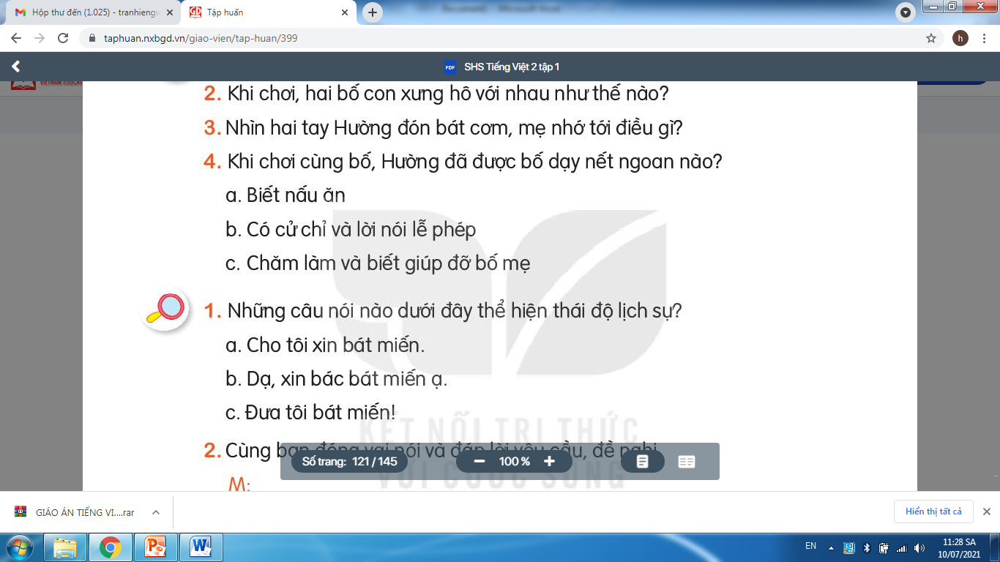
Luyện tập theo văn bản đọc
1. Những câu nói nào dưới đây thể hiện thái độ lịch sự?
A. Cho tôi xin bát miến.
B. Dạ, xin bác bát miến ạ.
C. Đưa tôi bát miến!

Slide 21
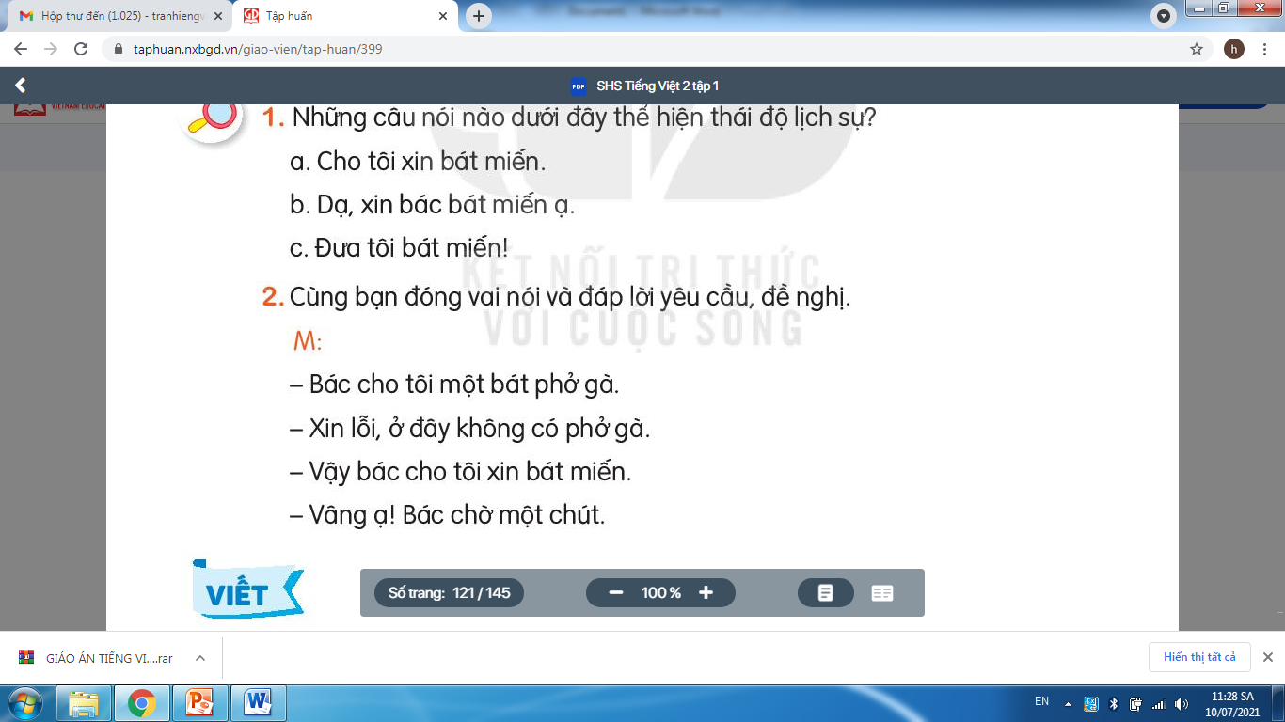
Luyện tập theo văn bản đọc

Slide 22


CỦNG CỐ BÀI HỌC
Notes:
Bài giảng thiết kế bởi: Hương Thảo - tranthao121006@gmail.com

